Slide 1
ΙΩΑΝΝΗΣ ΜΠΑΞΕΒΑΝΗΣ
2o ΓΕΛ Ελευθερίου-Κορδελιού
ΥΙΟΘΕΤΩ ΤΟ ΕΡΓΟ: «ΑΝΘΡΩΠΟΣ ΚΑΙ ΠΕΡΙΣΤΕΡΙ» του PABLO PICASSO

Slide 2
ΜΕΣΟΠΟΛΕΜΟΣ ΣΤΗΝ ΕΥΡΩΠΗ
ΟΙΚΟΝΟΜΙΑ: Οικονομική κρίση, Φτώχεια, Κατάρρευση χρηματιστηρίου στη Νέα Υόρκη, Χάθηκαν περιουσίες
ΠΟΛΙΤΙΚΗ: Κοινωνία των Εθνών: δυσκολεύεται να κατοχυρώσει τα ανθρώπινα δικαιώματα – επαναστατικά κινήματα στις αποικίες εναντίον των αποικιοκρατών
ΚΟΙΝΩΝΙΑ: Δικαιώματα στις γυναίκες, υπερβολική κατανάλωση
ΤΕΧΝΕΣ: Σουρεαλισμός, βωβός κινηματογράφος πριν το 1927

Slide 3
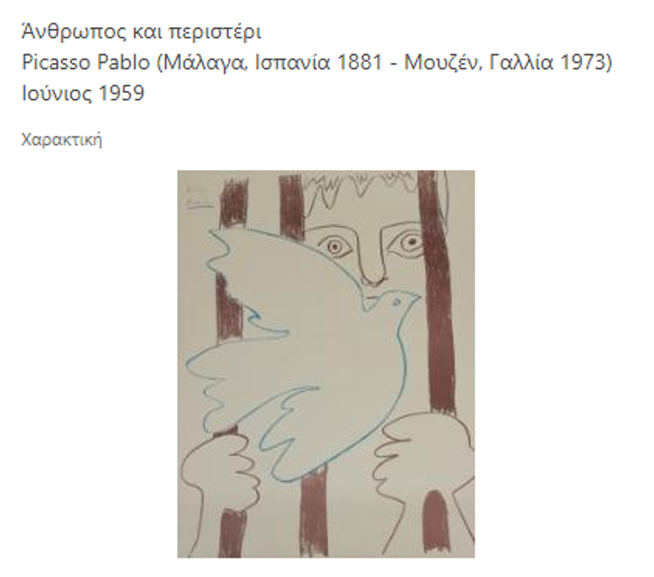
Υιοθετώ το έργο:
PICASSO PABLO, «ΑΝΘΡΩΠΟΣ ΚΑΙ ΠΕΡΙΣΤΕΡΙ»

Slide 4
«ΑΝΘΡΩΠΟΣ ΚΑΙ ΠΕΡΙΣΤΕΡΙ»: Περιγράφω, Εντοπίζω, Προσλαμβάνω
Περιγράφω τον πίνακα, Προσλαμβάνω: Ο Πικάσο, ίσως, θέλει να τονίσει τη σιωπή/υποταγή των ανθρώπων. Το περιστέρι είναι η ευκαιρία του ανθρώπου να δραπετεύσει. Όμως ο άνθρωπος μένει πίσω από τα κάγκελα, φυλακισμένος, εσώκλειστος στο φόβο του.
Εντοπίζω στοιχεία αφαίρεσης, Προσλαμβάνω: ΚΥΒΙΣΜΟΣ: Αν δούμε τα κάγκελα από άλλη οπτική γωνία, όχι του φυλακισμένου ανθρώπου, αλλά του φυλακισμένου περιστεριού σε κλουβί, τότε, ίσως ο άνθρωπος να συμβολίζει τη δύναμη της εξουσίας και το περιστέρι τους ανθρώπους που δεν βρίσκουν τη δύναμη να χειραφετηθούν.

Slide 5
ΜΕΣΟΠΟΛΕΜΟΣ ΣΤΗΝ ΕΛΛΑΔΑ
ΟΙΚΟΝΟΜΙΑ: Ακρίβεια, Ανεργία, κοινωνική ασφάλεια
ΠΟΛΙΤΙΚΗ: Πολιτική αστάθεια 1928, Απόπειρα δολοφονίας Βενιζέλου 1933, Θάνατος Βενιζέλου, Ένταξη της Ελλάδας στην ΚτΕ, Συμμαχία με την Αγγλία
ΚΟΙΝΩΝΙΑ: Πρόσφυγες με διάθεση για εργασία, ανάπτυξη βιομηχανίας, δικαιώματα στις γυναίκες
ΤΕΧΝΕΣ: Ρεμπέτικο, λαϊκή παράδοση, Γενιά του 1930, «Ελληνοκεντρικός μοντερνισμός»: Επιρροές από τα ευρωπαϊκά κινήματα αφαίρεσης σε συνδυασμό με τον ελληνικό πολιτισμό.

Slide 6
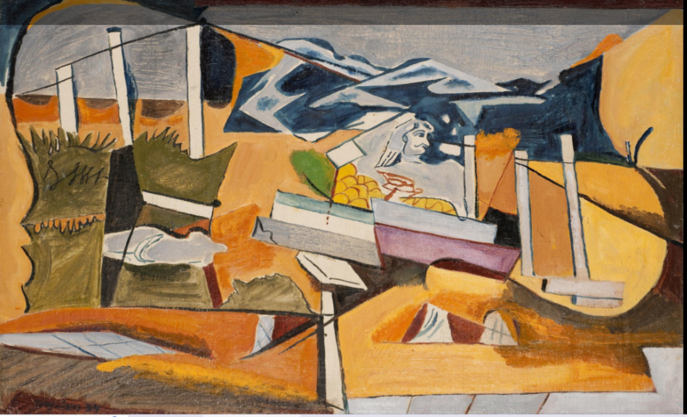
ΓΕΝΙΑ ΤΟΥ 1930:
Γ. ΤΣΑΡΟΥΧΗΣ,
«ΤΟΠΙΟ ΟΛΥΜΠΙΑΣ, 1934»

Slide 7
Γ. ΤΣΑΡΟΥΧΗΣ,
«ΤΟΠΙΟ ΟΛΥΜΠΙΑΣ, 1934»
Στοιχεία αρχαίου ελληνικού πολιτισμού: μάρμαρα, κίονες
Επιρροές από την ευρωπαϊκή αφαίρεση: Από τον Νταλί: απροσδόκητα ασύνδετα τοπία, στεριά, υγρό στοιχείο, ξηρασία.
Από τον Σαγκάλ: έντονα, παράλογα χρώματα, μωβ, μπλε σκούρο, γκρι
Από τον Πικάσο: σχήματα, γραμμές, σαν παζλ

Slide 8
Ζωγραφίζω με αφόρμηση το «Άνθρωπος και Περιστέρι» - 1^{ο} Έργο
Το πρόβλημα που σκέφτηκα να ζωγραφίσω είναι τα παιδιά που φυλακίζουν τις σκέψεις τους, κυρίως τις δυσάρεστες, και δεν τις μοιράζονται ούτε με τους δικούς τους ανθρώπους
Θα απεικονίσω ένα χαρούμενο παιδί μικρής ηλικίας σε ένα ερημικό μέρος. Θα κρατάει ένα κλουβί με ένα λευκό περιστέρι το οποίο θα συμβολίζει τις φυλακισμένες σκέψεις του.
Δίπλα του θα ζωγραφίσω έναν άντρα που θα είναι το ίδιο παιδί, αλλά ως ενήλικας στο σήμερα.
Θα τα αποδώσω με έντονα χρώματα και έντονες σκιές.

Slide 9
Ζωγραφίζω με αφόρμηση το «Άνθρωπος και Περιστέρι» - 2^{ο} Έργο
Το πρόβλημα που σκέφτηκα να ζωγραφίσω είναι σύγχρονοι πόλεμοι
Μια μεγάλη κόκκινη θάλασσα θα συμβολίζει την αιματοχυσία.
Πάνω από τη θάλασσα θα πετούν δύο πουλιά, ένα κατάλευκο περιστέρι και ένα κατάμαυρο κοράκι.
Το περιστέρι θα συμβολίζει την ελπίδα για ειρήνη και το κοράκι την απαισιοδοξία για το μέλλον της ανθρωπότητας.

Slide 10
ΔΙΚΤΥΟΓΡΑΦΙΑ
https://museduc.gr/docs/Istoria/C/163-190_C_GYM_KEF_09.pdf

